Slide 1
НОВЫЙ ВЕТЕРИНАРНЫЙ ПРЕПАРАТ ДЛЯ ТЕРАПИИ БАКТЕРИАЛЬНЫХ ИНФЕКЦИЙ И ПОВЫШЕНИЯ ЭФФЕКТИВНОСТИ АНТИБИОТИКОВ
АЛМАС ОКАСОВ, PHD, ВЕДУЩИЙ НАУЧНЫЙ СОТРУДНИК
ТОО «КАЗФАРМАКОМ», Г. АЛМАТЫ, РЕСПУБЛИКА КАЗАХСТАН

Slide 2
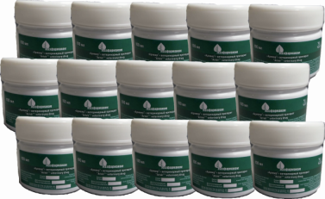
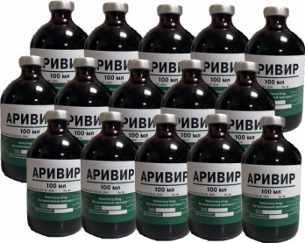
Согласно последним данным МЭБ/ВОЗ поголовье свиней в мире составляет 900 млн. Промышленное свиноводство часто страдает от эпизоотий бактериальной и вирусной этиологии.
Новый инновационный ветеринарный препарат «Аривир» является противовирусным и антимикробным средством широкого спектра действия и способен обеспечить благополучие и здоровье поголовья свиней, а в комбинации с существующими антибиотиками эффективно противостоять лекарственной устойчивости. «Аривир» не имеет видовых ограничений, может применяться для терапии и профилактики инфекций молодняка и половозрелых особей.
Мазь
Инъекционный раствор

Slide 3
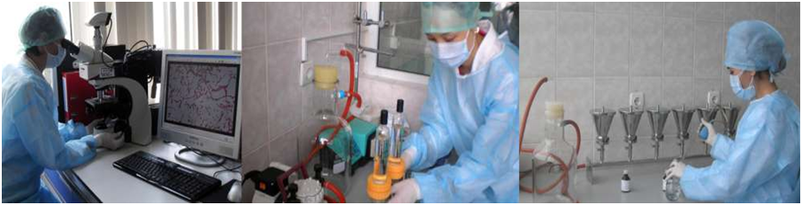
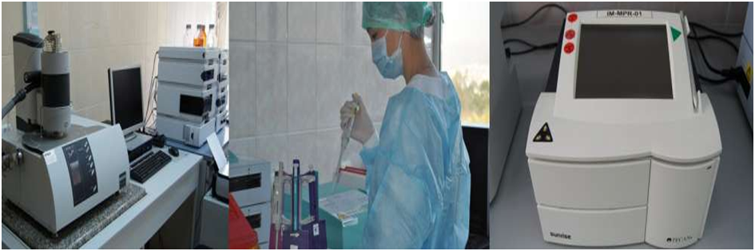
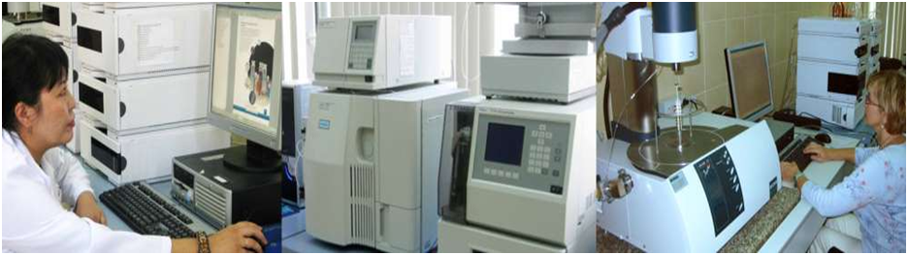
НОВЫЕ ВОЗМОЖНОСТИ УСТОЙЧИВОГО ПРОИЗВОДСТВА ЖИВОТНЫХ И ПТИЦ
Основными стратегическими направлениями деятельности АО "НЦПП" являются разработка оригинальных противоинфекционных лекарственных средств и ветеринарных препаратов и создание их опытно-промышленного производства.
Испытательный центр АО «НЦПП» аккредитован на соответствие стандарту СТ РК ИСО/МЭК 17025–2007 и сертифицирован по стандарту СТ РК ИСО 9001-2009.
С 2013 года АО НЦПП аккредитован Федеральным GLP-Бюро (ФРГ) на соответствие принципам GLP ОЭСР.
Опытное производство АО "НЦПП" получило сертификат соответствия стандарту Надлежащей производственной практики - GMP.
Из 165 работников АО "НЦПП" 145 работников с высшим образованием, из них 2 академика, 7 докторов наук (медицинских - 2, химических - 1, биологических - 3 и ветеринарных - 1), 8 - профессоров, 3 - доцента, 21 кандидатов наук и 4 PhD.

Slide 4
АНТИБАКТЕРИАЛЬНОЕ ДЕЙСТВИЕ ПРЕПАРАТА «АРИВИР» IN VITRO
Антибактериальное действие препарата «Аривир» in vitro на грамположительные микроорганизмы
Антибактериальное действие препарата «Аривир» in vitro на грамотрицательные микроорганизмы
№ п/п | Вид микроорганизма | № штамма | МБК, мг/мл
Грамположительные штаммы
1 | Listeria monocytogenes | 12 | 0.2
2 | Listeria monocytogenes | 548 | 0.2
3 | Listeria monocytogenes | 33 | 0.2
4 | Mycobacterium tuberculosis чувствительный музейный | Н37 Rv | 0.0437
5 | Mycobacterium tuberculosis полирезистентный | 2282 | 0.0437
6 | Staphylococcus aureus | АТСС 6538-Р | 0.5
7 | Staphylococcus aureus (MSSA) | АТСС 29213 | 1.27
8 | Staphylococcus pyogenes | ATCC 19615 | 0,001
9 | Staphylococcus aureus MRSA | ATCC BAA-39 | 0,002
10 | Streptococcus pneumonia (мультирезистентный штамм) | ATCC BAA-660 | 0,002
11 | Bacillus subtilis | ATCC 6633 | 0.5
12 | Bacillus cereus | ATCC 10702 | 0.5
№ п/п | Вид микроорганизма | № штамма | МБК, мг/мл
Грамотрицательные штаммы
1 | Brucella abortus | 544 | 0.0136
2 | Brucella melitensis | 520 S-форма | 0.0136
3 | Pasteurella multocida | 62 | 0.2
4 | Pasteurella multocida | 556 | 0.2
5 | Salmonella typhimurium | 27 | 0.25
6 | Escherichia coli | 12 | 0.063
7 | Escherichia coli | 4957 | 0.0145
8 | Escherichia coli | ATCC 25922 | 0,001
9 | Escherichia coli (продуцент БЛРС) | ATCC BAA-196 | 0,001
10 | Pseudomonas fluorescens | ATCC 948 | 0.5
11 | Klebsiella pneumonia (мультирезистентный штамм) | ATCC 700603 | 0,002

Slide 5
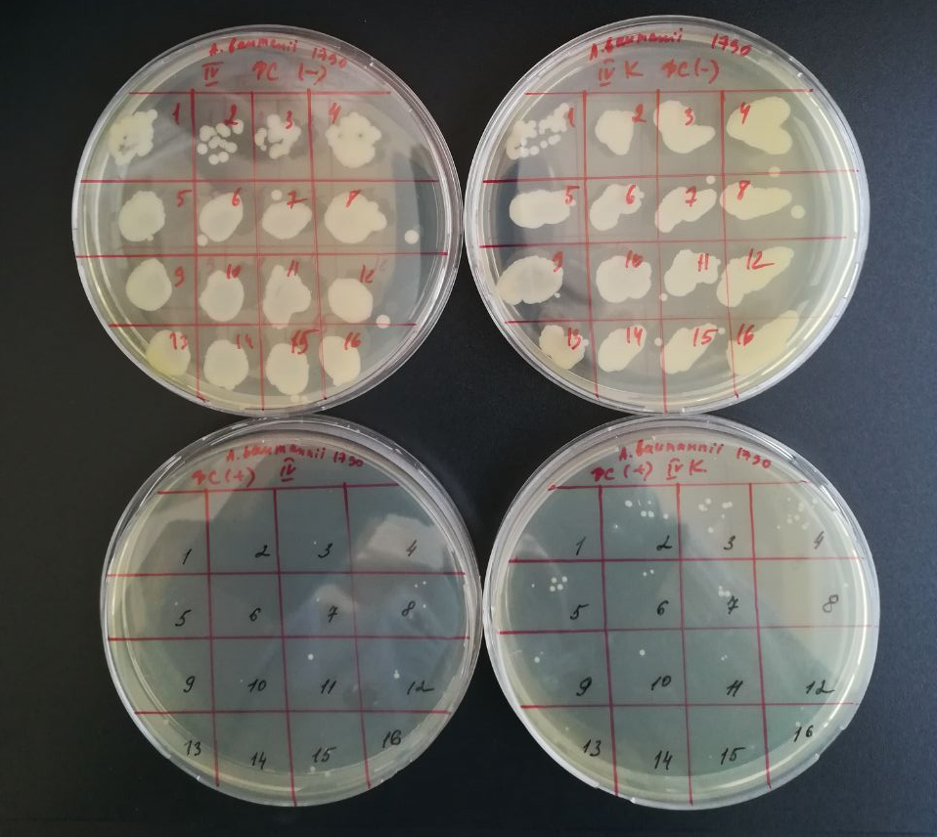
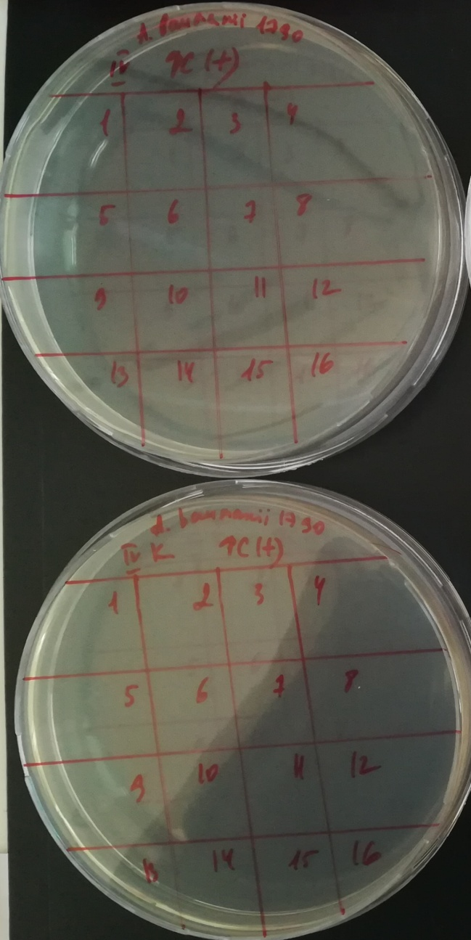

ACINETOBACTER BAUMANII ATCC 1790 (1/5 MBC AV, ½ MBC AV)
1 – Хлорамфеникол (У)+ Ампициллин (У, синтез клеточной стенки) (1 mM)
2 – Ампициллин (У, синтез клеточной стенки)(1 mM)
Минимальная бактерицидная концентрация разведения
 | 1 группа | 2 группа
AV (-) | - | -
AV (+) | 1:512 | 1:1
№ ячейки | Разведение АБ
1 | 1:1
2 | 1:2
3 | 1:4
4 | 1:8
5 | 1:16
6 | 1:32
7 | 1:64
8 | 1:128
9 | 1:256
10 | 1:512
11 | 1:1024
12 | 1:2048
13 | 1:4096
14 | 1:8192
15 | 1:16384
16 | 1:32768
AV 1/5 MBC
1 группа
2 группа
AV (-)
AV (+)
AV 1/2 MBC

Slide 6
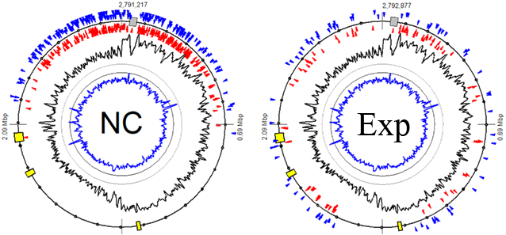
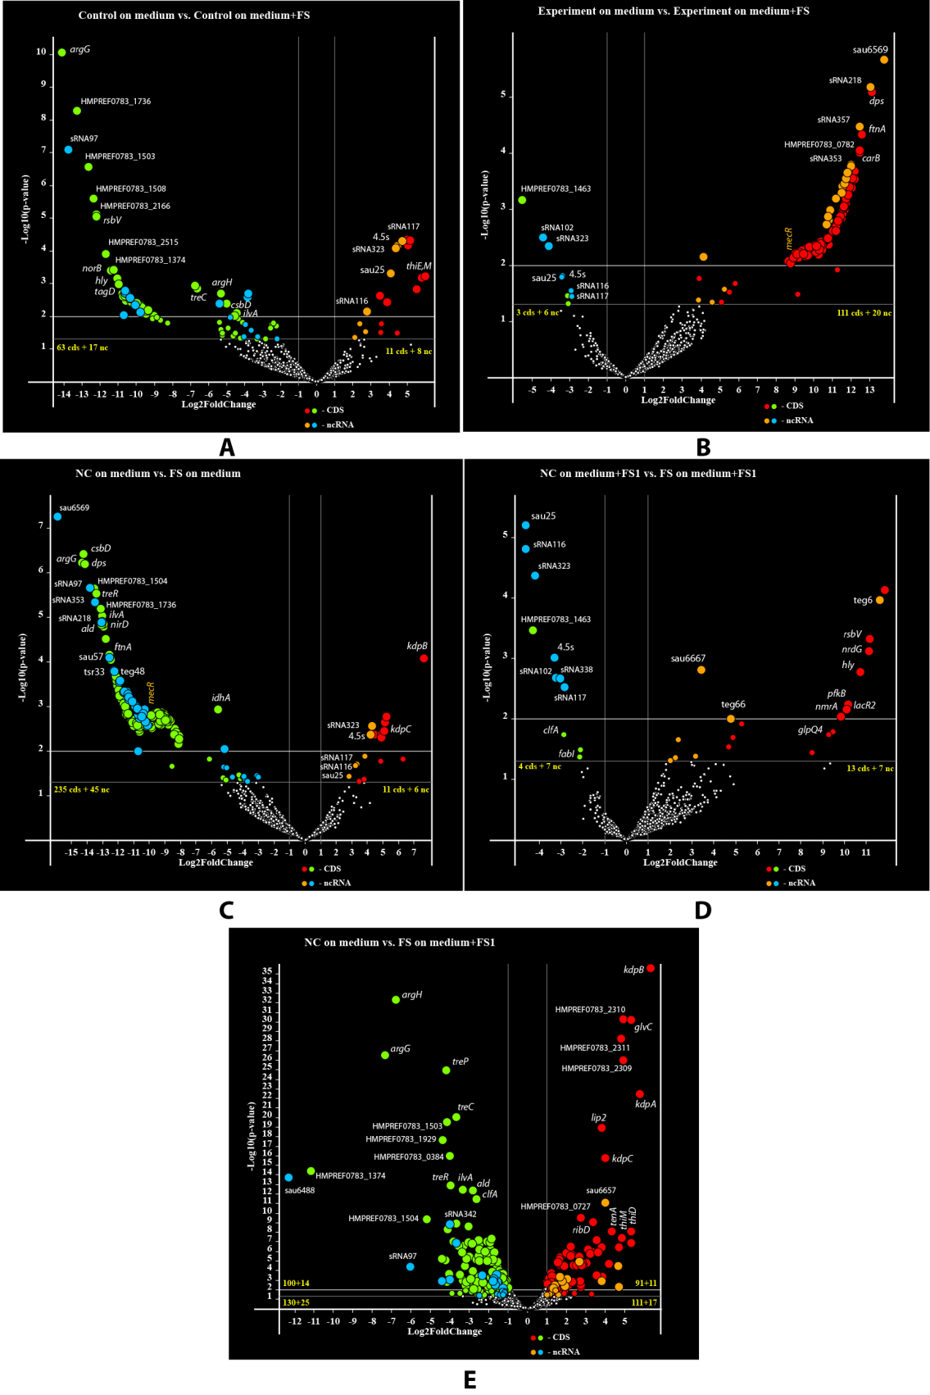
МЕХАНИЗ АНТИБАКТЕРИАЛЬНОГО ДЕЙСТВИЯ ПРЕПАРАТА «АРИВИР»
Вулканическая диаграмма распределения экспрессированных генов. Изучена экспрессия генов под действием препарата «Аривир».
Распределении параметра QV сайтов m6A вдоль хромосомы. В группе NC, сайты с высоким значением параметра QV располагались вблизи точки репликации, и постепенно снижались в направлении к точке терминации репликации. Значения QV сайтов метилирования m6A в экспериментальной культуре носило иной характер и было более размытым на всем протяжении хромосомы.

Slide 7
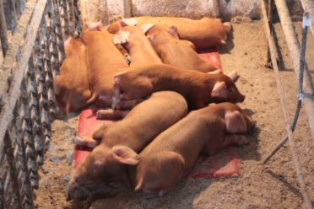
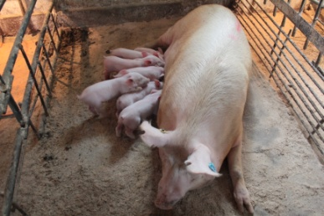
ЭФФЕКТИВНОСТЬ «АРИВИРА» ПРИ САЛЬМОНЕЛЛЕЗЕ У ПОРОСЯТ
Показатели | Препараты |  | Байтрил+ Аривир
 | Байтрил | Аривир
Количество животных, голов | 300 | 354 | 250
Выздоровело, голов (%) | 249 (82,4) | 322 (91,0) | 250 (100)
Срок лечения, дни | 7 | 4 | 4
Осталось больных, голов(%) | 35 (11,6) | 22 (6,2) | 0 (0)
Пало, голов (%) | 18 (6,0) | 10 (2,8) | 0 (0)
Падеж поросят при применении препарат «Аривир», по сравнению с Байтрилом снижался с в 2,1 раза. При комбинированном лечении Байтрилом и Аривиром достигается 100% излечиваемость поросят.

Slide 8
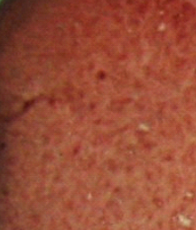
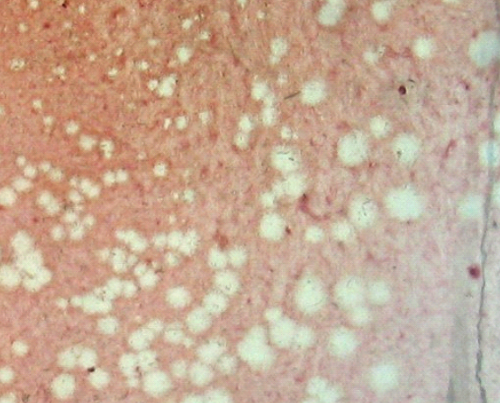
ПРОТИВОВИРУСНАЯ АКТИВНОСТЬ ПРЕПАРАТА
«АРИВИР» IN VITRO
В опытах на клеточных культурах изучалось противовирусное действие испытуемого лекарственного средства «Аривир» по отношению к вирусам гриппа, парагриппа, полиомиелита, болезни Ньюкасла, птичьего гриппа. Клеточные культуры заражали вирусами. В контор ле клетки культур погибали (фото 1, белые зоны), в опыте препарат вносили в состав агарового покрытия в различных концентрациях – 1:10- 1:100. После гибели вируса в опыте сами клетки клеточных культур сохраняли свою жизнеспособность (фото 2).
Фото 1
Фото 2 Клеточные культуры после обработки «Аривиром».
Препарат вносили в состав агарового покрытия (1:80);

Slide 9
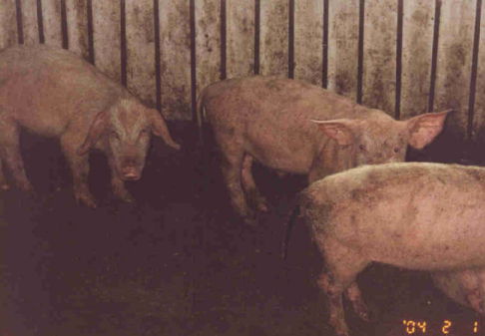
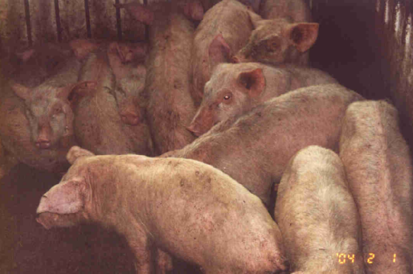
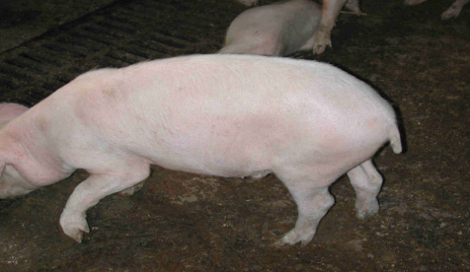
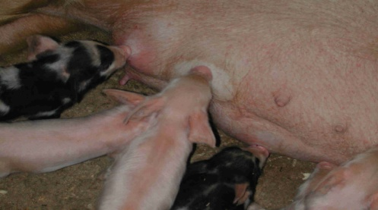
ЭФФЕКТИВНОСТЬ «АРИВИРА» ДЛЯ ЛЕЧЕНИЯ PHWS.
В/В ВВЕДЕНИЕ 1 РАЗ В СУТКИ В ДОЗЕ 0,1 МЛ/КГ В ТЕЧЕНИЕ 3-5 ДНЕЙ
Номер группы | Количество животных |  |  | Сохранность, %
 | 0 сутки | 30 сутки | 60 сутки
1 опыт, 2 контроль | 88, 50 | 82, 47 | 80, 42 | 90,9, 70,0
3 опыт, 4 контроль | 32, 50 | 300, 40 | 293, 35 | 90,2 70,0
ИТОГО: опыт, контроль | 413, 110 |  |  | 90,6 70,0
до
после
Эффективность применения «Аривира» для профилактики цирковирус-ассоциированном заболевании свиней (Postweaning Multisystemic Wasting Syndrome)
Эффективность применения «Аривира»
Эффективность применения «Аривира» в производственных условиях, для лечения цирковирус-ассоциированном заболевании свиней (Postweaning Multisystemic Wasting Syndrome) составляет свыше 90 %.

Slide 10
ЭФФЕКТИВНОСТЬ «АРИВИРА» ДЛЯ ЛЕЧЕНИЯ ВИРУСНОЙ БРОНХОПНЕВМОНИИ
Таблица - Эффективность применения препарата «Аривир» для лечения вирусной бронхопневмонии у поросят
Показатели | Препараты
 | Тетрахлорид | Аривир
Количество животных, голов | 180 | 186
Выздоровело, голов (%) | 21 (11,7) | 168 (90,3)
Продолжительность лечения, дни | 7 | 4
Осталось больных, голов (%) | 140 (77,7) | 13 (7,0)
Пало, голов (%) | 19 (10,5) | 5 (2,7)
В опыте установлено, что препарат «Аривир» является эффективным для лечения вирусной бронхопневмонии у поросят. Лечебная эффективность препарата составила при бронхопневмонии 90,3%, лечебная эффективность тетрахлорида при этом составила 11,7%. При использовании препарата «Аривир» выздоровление у поросят наступает в 2,3 раза быстрее по сравнению с лечением тетрахлоридом, причем падёж животных в 3,9 раза меньше.

Slide 11
ЭФФЕКТИВНОСТЬ ДЕЙСТВИЯ ПРЕПАРАТА «АРИВИР» ПРИ БАКТЕРИАЛЬНЫХ ЗАБОЛЕВАНИЯХ СЕЛЬСКОХОЗЯЙСТВЕННЫХ ЖИВОТНЫХ И ПТИЦ
Вид животного | Заболевание | Способ введения | Препарат |  |  | Контроль
 |  |  | Общее количество особей | Срок лечения, сут | Количество выздоровевших особей, % | Общее количество особей | Количество выздоровевших особей, %
Утки | Пастереллез | в/м | 3500 | 5 | 100 | 200 | 70,0
Куры | Сальмонеллез | в/м | 3500 | 5 | 96 | 200 | 81,5
Кролики | Стрептококкоз | в/в | 1500 | 4 | 89 | 200 | 78,0
Свиньи | Диплококкоз | в/м | 400 | 2 | 93 | 50 | 16,0
Овцы | Сальмонеллез | в/в | 250 | 4 | 96 | 50 | 64,0
Из таблицы видно, что применение «Аривир» при бактериальных инфекциях резко снижает гибель животных и птиц по сравнению с традиционной терапией антибиотиками (контроль).

Slide 12
ЭФФЕКТИВНОСТЬ ДЕЙСТВИЯ ПРЕПАРАТА «АРИВИР» ПРИ ЗАБОЛЕВАНИЯХ СЕЛЬСКОХОЗЯЙСТВЕННЫХ ЖИВОТНЫХ И ПТИЦ ВИРУСНОЙ ПРИРОДЫ В ПРОИЗВОДСТВЕННЫХ УСЛОВИЯХ
Вид животного | Заболевание | Возбудитель |  | Способ введения | Срок лечения (сут) | N_{g} (голов) | N_{r} (%) | N_{m} (%)
 |  | семейство | род
ДНК-содержащие вирусы
Свиньи | Болезнь Ауески | Herpetoviridae | HerpesvirusSuis 1 | в/м | 1-3 | 540 | 97 | 2
Крупный рогатый скот | Инфекционный ринотрахеит | Herpetoviridae | Herpesvirusbovis | в/в | 2-3 | 700 | 100 | 0
Куры | Инфекционный ларинготрахеит | Herpetoviridae | Herpesvirusgalli 1 | в/м | 1-3 | 300000 | 97 | 5
Овцы | Оспа | Poxviridae | Capripox- virus | в/м | 3-5 | 3500 | 95 | 1
Овцы | Эктима | Poxviridae | Parapox- virus | в/м | 1-3 | 100000 | 100 | 0
РНК-содержащие вирусы
Крупный рогатый скот | Риновирус | Picornaviridae | Rhinovirus | в/в | 2-3 | 300 | 100 | 0
Крупный рогатый скот | Вирусная диарея | Togaviridae | Pestivirus | в/м | 1-3 | 500 | 99 | 0
Куры | Болезнь Ньюкасла | Myxoviridae | Paramyxo-virus | в/м | 1-3 | 48000 | 96 | 0
Крупный рогатый скот | Парагрипп-3 | Myxoviridae | myxovirus | в/м | 1-3 | 220 | 100 | 5
Куры | Грипп | Myxoviridae | Orthomyxo-virus | в/м | 1-3 | 8000 | 98 | 2
Примечания - N_{g} – общее число особей; N_{r} – количество выздоровевших особей; N_{m} – количество павших особей; в/м – внутримышечно; в/в – внутривенно
Из данных таблиц следует, что препарат является противовирусным средством широкого спектра действия, поражающим как ДНК-содержащие, так и РНК-содержащие вирусы. Применение «Аривир» при вирусных инфекциях резко снижает гибель животных и птиц в ходе его краткосрочного применения.

Slide 13
КОРМОВАЯ ДОБАВКА «ЭВРИТАЛ»
«Эвритал» содержит жизненно необходимые и хорошо усваивающиеся организмом животных и птиц макро- и микроэлементы. Содержащиеся в нем натрий, калий, литий, кальций, магний, и иод в виде биологически активных комплексов с природными соединениями в оптимальном соотношении обеспечивают полную усвояемость и быстрое вовлечение в свойственные им биохимические и физиологические процессы организма.
Кормовая добавка обеспечивает прирост мышечной массы сельскохозяйственных животных и птиц на 5-10 %.

Slide 14
ИММУНОТРОПНЫЙ ЭФФЕКТ КОРМОВОЙ ДОБАВКИ «ЭВРИТАЛ» НА СЕЛЬСКОХОЗЯЙСТВЕННЫХ ЖИВОТНЫХ
Пролиферативная активность культуры мононуклеаров
Продукция цитокинов культурой мононуклеаров
Показатель пролиферации | Контроль | Кормовая добавка
Индекс пролиферации, % | 43,6±4,0 | 65,7±12,3*
Примечание – «*» - достоверность результатов в сравнении с контролем Р<0,05.
Цитокины | Концентрация цитокинов в супернатанте, пг/мл
 | Контроль |  | Кормовая добавка
 | Sp | Ind | Sp | Ind
ИФН-α | 2,2±2,0 | 5,5±1,3 | 19,9±6,3# | 30,9±3,6#
ИФН-γ | 1,7±0,9 | 1155,8±14,5 | 5,1±2,4* | 1467,3±41,5#
ИЛ-6 | 6,2±2,5 | 351±11,4 | 17,5±3,5# | 478,0±33,0#
ИЛ-8 | 279,5±2,9 | 478±2,1 | 370,9±10,5* | 566,0±2,3#
ФНО-α | 1,0±1,0 | 329,4±29,6 | 18,1±2,5# | 404,5±22,0*
Примечание – ИФН – интерферон; ИЛ – интерлейкин; ФНО – фактор некроза опухоли; Sp – спонтанная продукция; Ind – индуцированная продукция; «#» - достоверность результатов сравнении с контролем Р<0,01; «*» - достоверность результатов сравнении с контролем Р<0,05.
Из таблиц видно, что кормовая добавка «Эвритал» оказывает иммунностимулирующий эффект, повышая специфический иммунитет через активацию эффекторных функций Т-лимфоцитов и моноцитов макрофагов.

Slide 15
Новые ветеринарные препараты «Аривир» и «Эвритал» дают новые возможности повышения благополучия животных и птиц за счет повышения эффективности терапии и профилактики инфекционных заболеваний бактериальной и вирусной природы.
«Аривир» и «Эвритал» способствуют обеспечению устойчивого производства.
Высокая эффективность терапевтического действия «Аривира» и профилактического действия «Эвритала» позиционируют эти препараты как незаменимые в промышленном животноводстве и птицеводстве.

Slide 16
СПАСИБО ЗА ВНИМАНИЕ

